Slide 1

CHÀOMỪNG QUÝ THẦY CÔ VÀ CÁC EM HỌC SINH ĐẾN VỚI TIẾT HỌC CHUYÊN ĐỀ
MÔN LỊCH SỬ LỚP 9

Slide 2
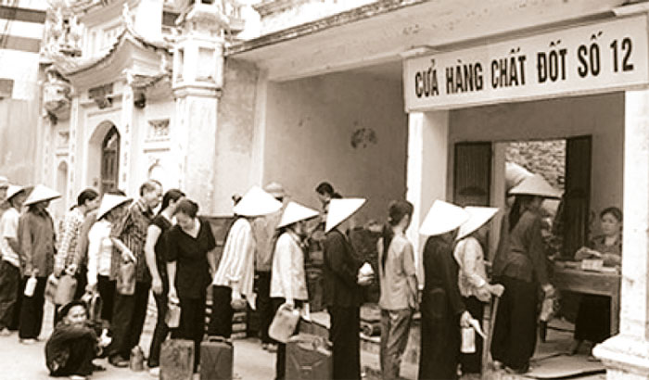
Xếp hàng mua nhu yếu phẩm thời bao cấp
Người dân tự do mua bán tại chợ

Slide 3



BÀI 18. VIỆT NAM TỪ NĂM 1976 ĐẾN NĂM 1991

Slide 4

H
H
A
A
H
N
H
N
N
N
A
I
I
H
N
Ơ

Slide 5

PHIẾU HỌC TẬP
Nguyên nhân | Nội dung | Kết quả | Ý nghĩa

Slide 6

H
H
A
A
H
N
H
N
N
N
A
I
I
H
N
Ơ

Slide 7

a) Nguyên nhân tiến hành đổi mới đất nước
* Ở Việt Nam
* Trên thế giới
Có nhiều thay đổi do tác động của cách mạng khoa học – kĩ thuật và xu thế toàn cầu hoá
Năm 1978, Trung Quốc cải cách, mở cửa Năm 1985, Liên Xô cải tổ đất nước.
- Đất nước cũng ở trong tình trạng khủng hoảng, trước hết là khủng hoảng
về kinh tế – xã hội.
- bao vây về kinh tế và cô lập về chính trị.
Notes:
Tình hình thế giới và trong nước như vậy đã đặt ra yêu cầu cấp bách là cần phải tiến hành đổi mới nhằm đưa đất nước vượt qua khủng hoảng, tiến vững chắc trên con đường xây dựng chủ nghĩa xã hội.

Slide 8
b. NỘI DUNG ĐƯỜNG LỐI ĐỔI MỚI
Về chính trị
Về kinh tế:
+ Xây dựng Nhà nước pháp quyền xã hội chủ nghĩa của dân, do dân và vì dân, do Đảng Cộng sản lãnh đạo
+ Xoá bỏ mô hình quản lí kinh tế tập trung quan liêu bao cấp
+ Xây dựng nền kinh tế hàng hoá nhiều thành phần vận động theo cơ chế thị trường có sự quản lí của Nhà nước
+ Mở rộng quan hệ đối ngoại, tranh thủ điều kiện quốc tế thuận lợi cho công cuộc xây dựng chủ nghĩa xã hội và bảo vệ Tổ quốc
+ Kêu gọi đầu tư nước ngoài và mở rộng kinh tế đối ngoại

Slide 9
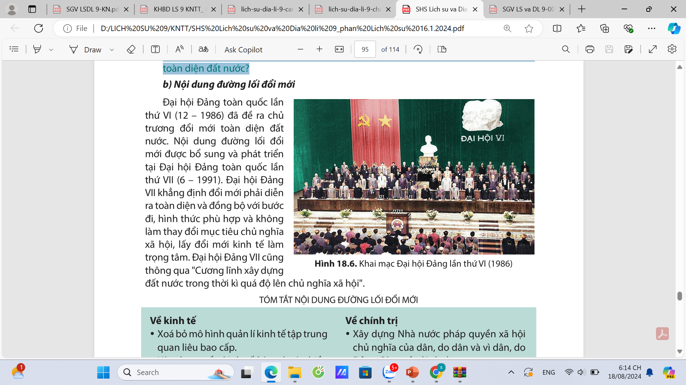
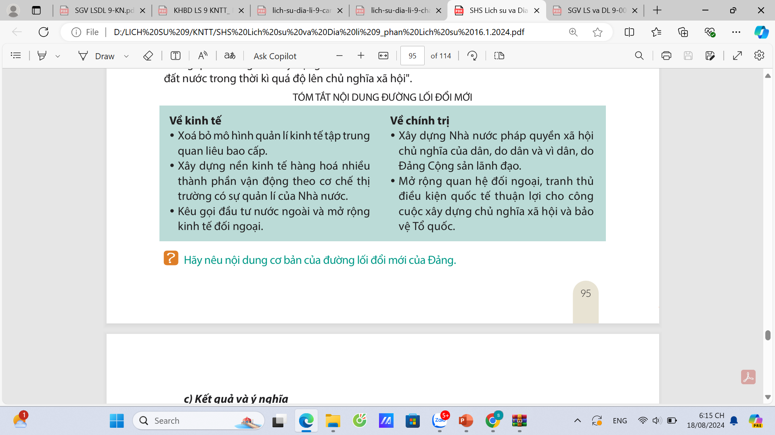
b) Nội dung đường lối đổi mới
Z
NỘI DUNG ĐƯỜNG LỐI ĐỔI MỚI

Slide 10
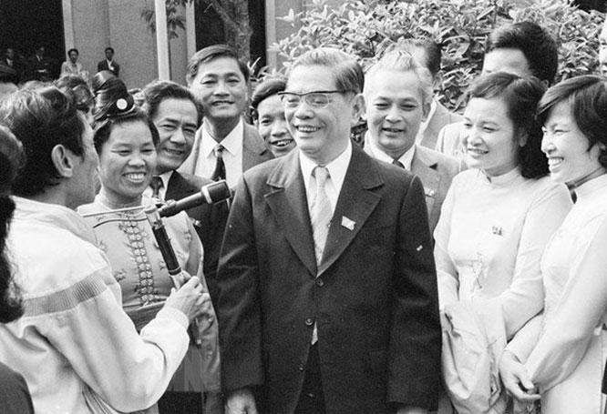
Tổng Bí thư Nguyễn Văn Linh với các đại biểu dự Đại hội Đảng VI Đại hội Đổi mới của Việt Nam. (Ảnh: Xuân Lâm/TTXVN)

Slide 11
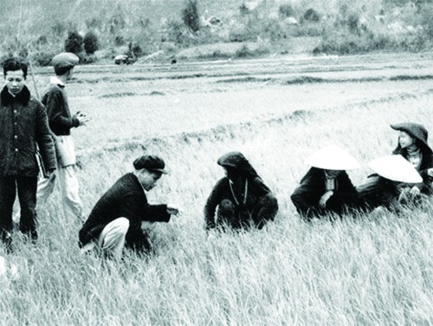
Nông dân sản xuất sau khoán 10

Slide 12
Nguyên bí thư tỉnh ủy Vĩnh Phúc Kim Ngọc
( cha đẻ của “khoán 10” trong nông nghiệp)

Slide 13
c) Kết quả và ý nghĩa
Thành tựu
Hạn chế
-Đất nước ổn định,phục hồi kiềm chế lạm phát,...
- Kinh tế phát triển mất cân đối, chỉ số lạm phát cao.
+ Hoạt động tổ chức chính trị đổi mới theo hướng phát huy dân chủ.
- Nhiều vấn đề xã hội chưa được giải quyết.
+ Quan hệ đối ngoại mở rộng, tạo thuận lợi hơn cho công cuộc xây dựng và bảo vệ Tổ quốc.

Slide 14
PHIẾU HỌC TẬP
Nguyên nhân | Nội dung | Kết quả | Ý nghĩa
* Quốc tế: - Có nhiều thay đổi do tác động của cách mạng khoa học – kĩ thuật và xu thế toàn cầu hoá. - Năm 1978, Trung Quốc cải cách, mở cửa Năm 1985, Liên Xô cải tổ đất nước. * Trong nước - Đất nước cũng ở trong tình trạng khủng hoảng, trước hết là khủng hoảng về kinh tế – xã hội, hơn nữa còn bị bao vây về kinh tế và cô lập về chính trị. | * Về chính trị: - Xây dựng Nhà nước pháp quyền xã hội chủ nghĩa của dân, do dân và vì dân, do Đảng Cộng sản lãnh đạo - Mở rộng quan hệ đối ngoại, tranh thủ điều kiện quốc tế thuận lợi cho công cuộc xây dựng chủ nghĩa xã hội và bảo vệ Tổ quốc * Về kinh tế: - Xoá bỏ mô hình quản lí kinh tế tập trung quan liêu bao cấp. - Xây dựng nền kinh tế hàng hoá nhiều thành phần vận động theo cơ chế thị trường có sự quản lí của Nhà nước. - Kêu gọi đầu tư nước ngoài và mở rộng kinh tế đối ngoại | * Thành tựu + Đất nước ổn định,phục hồi kiềm chế lạm phát,... + Hoạt động tổ chức chính trị đổi mới theo hướng phát huy dân chủ. + Quan hệ đối ngoại mở rộng, tạo thuận lợi hơn cho công cuộc xây dựng và bảo vệ Tổ quốc * Hạn chế + Kinh tế phát triển mất cân đối, chỉ số lạm phát cao. + Nhiều vấn đề xã hội chưa được giải quyết. | Khẳng định sự lãnh đạo của Đảng trong việc đề ra và thực hiện đường lối đổi mới, đem lại niềm tin và tạo ra sức mạnh cho nhân dân trong giai đoạn tiếp theo

Slide 15
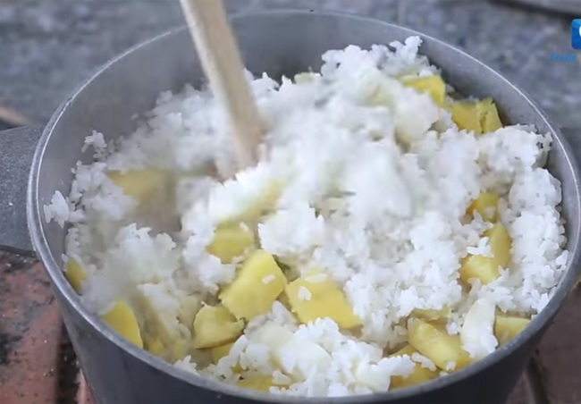
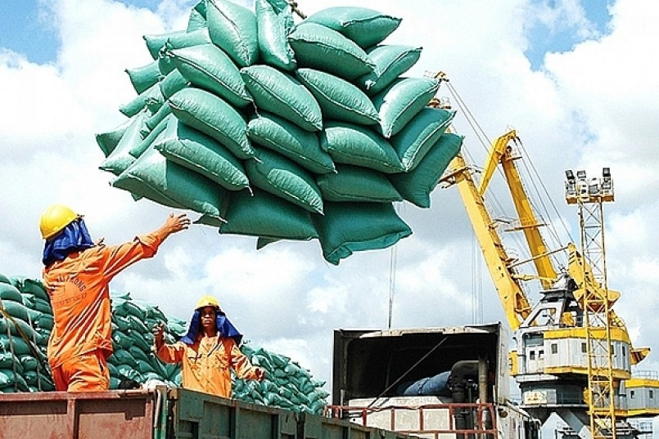
Trước đổi mới
Sau đổi mới

Slide 16
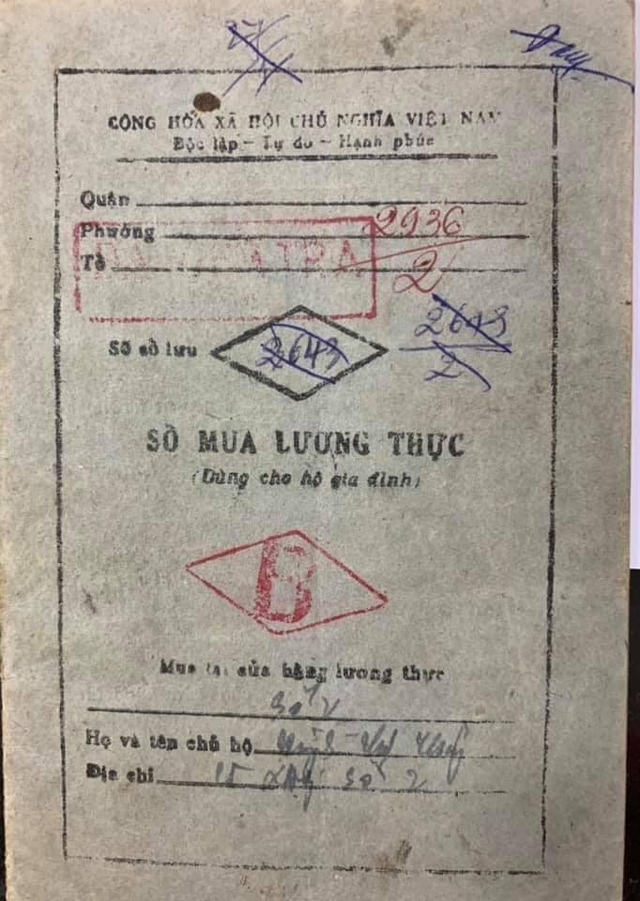
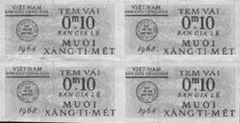
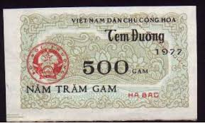
Trước đổi mới
Sau đổi mới

Slide 17
c) Kết quả và ý nghĩa
ý nghĩa
- Khẳng định sự lãnh đạo của Đảng trong việc đề ra và thực hiện đường lối đổi mới, đem lại niềm tin và tạo ra sức mạnh cho nhân dân trong giai đoạn tiếp theo

Slide 18
LUYỆN TẬP
Câu 1: Vì sao Việt Nam phải tiến hành đổi mới?
A
Để khắc phục những sai lầm, đưa đất nước vượt qua khủng hoảng.
B
Đổi mới là một yêu cầu cấp thiết trước năm 1986.
C
Đổi mới để xây dựng đất nước với cơ cấu ngành kinh tế đa dạng.
D
Đổi mới sẽ tạo điều kiện bắt đầu quá trình xây dựng CNXH.

Slide 19
LUYỆN TẬP
Câu 2: Kinh tế của Việt Nam trong thời kì đổi mới mang tính chất:
A
Nền kinh tế tự cấp, tự túc.
B
Nền kinh tế hàng hóa, có sự điều tiết của nhà nước.
C
Nền kinh tế hang hóa tự do.
D
Nền kinh tế tập trung, quan lieu, bao cấp.

Slide 20
LUYỆN TẬP
Câu 3:Trọng tâm của công cuộc đổi mới ở Việt Nam được xác định tại Đại hội Đảng lần thứ VI (12-1986) thuộc lĩnh vực nào?
A
Kinh tế.
B
Chính trị
C
Văn hóa.
D
Xã hội.

Slide 21
LUYỆN TẬP
Câu 4:Đường lối đổi mới đất nước được thông qua tại Đại hội đại biểu toàn quốc lần thứ mấy của Đảng?
A
Đại hội VI (1987).
B
Đại hội VII (1986).
C
Đại hội V (1986).
D
Đại hội VI (1986).

Slide 22
LUYỆN TẬP
Câu 5: Một trong những thành tựu quan trọng nhất của công cuộc Đổi mới ở Việt Nam là
A
Đưa đất nước trở thành nước đang phát triển có thu nhập cao.
B
Đưa đất nước vượt qua khủng hoảng về kinh tế - xã hội.
C
Đưa đất nước trở thành nước phát triển có thu nhập trung bình.
D
Đưa đất nước vượt qua khủng hoảng về văn hóa – xã hội.

Slide 23

Hoạt động cá nhân:
VẬN DỤNG
Sưu tầm tư liệu từ sách, báo, internet, viết một đoạn văn ngắn chứng minh: Đổi mới là lựa chọn “sống còn” đối với dân tộc Việt Nam.
.................................................................................................................................................................................................................................

Slide 24


